Slide 1



قانون و حقوق در
فضای اینترنت
محتوای مطابق با حق نشر تولید کنید.
ماژول ۱.۳ خدمات و آموزش سواد دیجیتال
Notes:
1.7.2013
‹#›

Slide 2


ایجاد محتوای منطبق با قوانین حق‌تکثیر (کپی‌رایت)
تولید محتوایی که با قانون حق نشر (کپی‌رایت) مطابقت داشته باشد، هم برای سازندگان و هم برای کاربران ضروری است. شناخت و درک اصول پایه‌ای حق‌تکثیر و چگونگی استفاده قانونی از محتوا می‌تواند به شما کمک کند تا از مشکلات حقوقی جلوگیری کرده و اطمینان حاصل کنید که اثر شما محافظت می‌شود.
عکس طراحی شده توسط Freepik
Notes:
‹#›

Slide 3

محتوا و اثر خودتان را تولید کنید
ایمن‌ترین کار این است که محتوای اصلی خودتان را ایجاد کنید، مانند متن، گرافیک، ویدئو، موسیقی و غیره. به این ترتیب، به‌صورت خودکار حق‌تکثیر (کپی‌رایت) اثر خود را به دست می‌آورید و از مشکلات مربوط به کپی کردن آثار دیگران جلوگیری می‌کنید.
Notes:
‹#›

Slide 4

بررسی مجوزها برای محتوا یا منابع خارجی
اگر از مطالب دیگران (عکس، موسیقی، ویدیو) استفاده می‌کنید، مطمئن شوید که حقوق مربوط به آنها را میدانید. مجوزهایی را که مشخص می‌کنند تحت چه شرایطی می‌توانید از اثر استفاده کنید (مثلاً Creative Commons) بررسی کنید.
۱
کپی‌رایت توسط
می‌توانید از آن استفاده کنید، به شرطی که نام نویسنده را ذکر کنید.
۲
CC BY-SA
شما می‌توانید از آن استفاده کنید و آن را تغییر دهید، مشروط بر اینکه به نویسنده استناد کنید و تحت همان مجوز به اشتراک بگذارید.
۳
CC BY-ND
می‌توانید استفاده کنید، اما بدون تغییر.
CC BY-NC
۴
می‌توانید استفاده کنید، اما غیرتجاری.
Notes:
‹#›

Slide 5

استفاده از منابع موجود در حوزه‌ی عمومی
آثاری که به مالکیت عمومی درآمده اند، به دلیل انقضای حق نشر (معمولاً ۷۰ سال پس از مرگ نویسنده) می‌توانند آزادانه مورد استفاده قرار گیرند. شما می‌توانید از چنین مطالبی بدون ترس از نقض حق نشر استفاده کنید.
Notes:
‹#›

Slide 6

مجوزها برای استفادهٔ تجاری
اگر قصد دارید محتوای خود را تجاری‌سازی کنید (برای مثال از طریق کسب درآمد در یوتیوب)، مطمئن شوید که حق استفاده از تمام عناصر به‌کاررفته در آن، مانند موسیقی، عکس‌ها یا گرافیک‌ها را دارید. حتی اگر چیزی برای استفاده شخصی به‌صورت رایگان در دسترس باشد، به این معنا نیست که می‌توانید از آن بصورت تجاری استفاده کنید.
Notes:
‹#›

Slide 7

چگونه از محتوای خود محافظت کنیم؟
شواهدی از خلق آثار خود را نگه دارید.
همیشه ایده‌ی خوبی است که مدرکی دال بر اینکه شما نویسنده یا خالق اثر خود هستید در اختیار داشته باشید. این مدارک می‌توانند شامل سوابق کاری، فراداده‌های (متادیتا) فایل، تاریخ ایجاد فایل و حتی ارسال نسخه‌ای از اثر به ایمیل خودتان باشند (اگرچه این مورد بیشتر به عنوان یک اقدام نمادین برای اطمینان در نظر گرفته می‌شود).
Notes:
‹#›

Slide 8

استفاده از ابزارهای حفاظت از حق چاپ (کپی‌رایت)
پلتفرم‌های آنلاین مانند یوتیوب و فیسبوک ابزارهایی برای حفاظت از حق‌تکثیر (کپی‌رایت) ارائه می‌دهند، مانند سیستم Content ID. محتوای خود را در این سامانه‌ها ثبت کنید و استفاده از آن را زیر نظر بگیرید تا در صورت نقض حق‌تکثیر، بتوانید گزارش دهید و از حقوق خود دفاع کنید.
Notes:
‹#›

Slide 9

صدور مجوز برای محتوای خودتان
اگر می‌خواهید آثار خود را به اشتراک بگذارید، می‌توانید مجوز مناسبی را انتخاب کنید که تعیین می‌کند دیگران تحت چه شرایطی می‌توانند از آثار شما استفاده کنند (مثلاً مجوزهای Creative Commons).
Notes:
‹#›

Slide 10
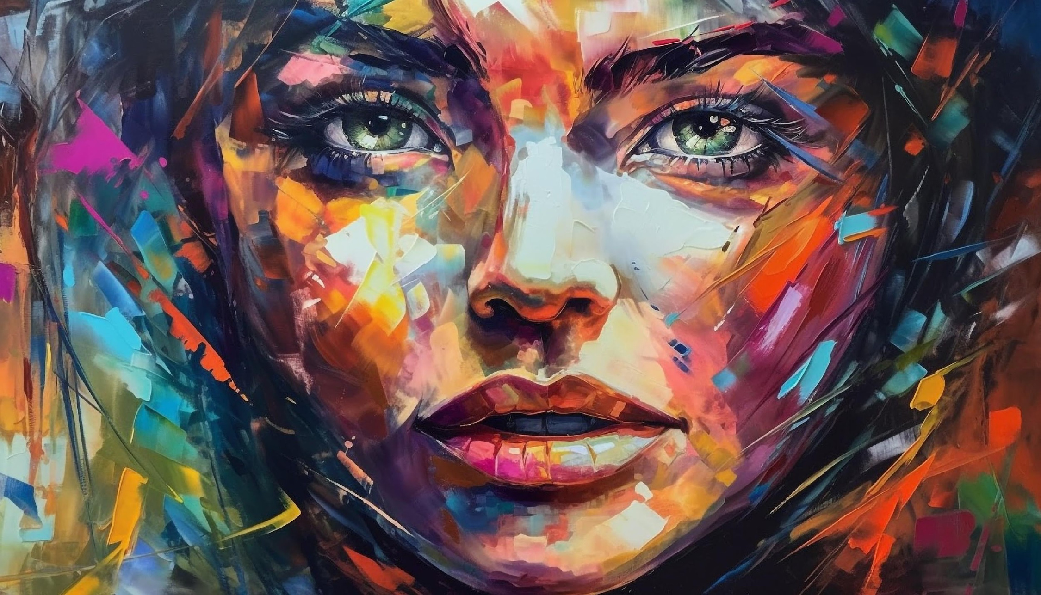

«رویاپردازی را متوقف کن»
و شروع کنید
انجام دادن»

Slide 11



با بودجه اتحادیه اروپا. با این حال، دیدگاه‌ها و نظرات بیان شده صرفاً متعلق به نویسنده(گان) است و لزوماً منعکس کننده دیدگاه‌های اتحادیه اروپا یا آژانس اجرایی آموزش و فرهنگ اروپا (EACEA) نیست. نه اتحادیه اروپا و نه EACEA مسئولیتی در قبال آنها ندارند.
شماره پروژه: 2023-1-PL01-KA220-ADU-000156610
اطلاعات بیشتر در مورد پروژه:
https://www.remcreadwomen.eu/
11

